Slide 1
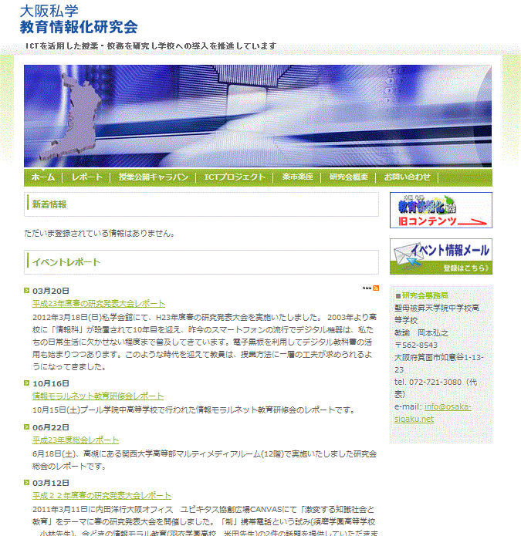
大阪私学教育情報化研究会
プロジェクト紹介
第４回特別部会
資料２
研究会副会長
米田 謙三
（関西学院千里国際中高等部）

Slide 2
大阪私学教育情報化研究会
研究会 会長 井藤 眞由美
（関西学院千里国際中・高等部 校長）
研究会 月に１回 大阪私学会館
会員校 大阪全私学 幹事１０名
テーマ 教育の情報化
全国高等学校情報科研究会他多数連携

Slide 3
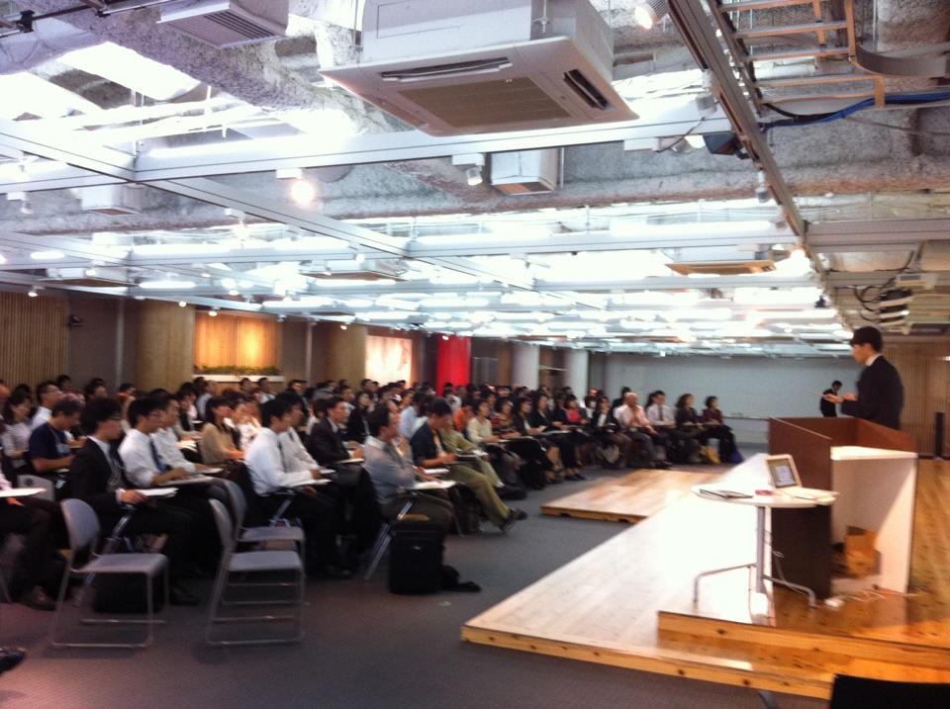
ディジタル教材研究会
教科の情報化について事例報告
キーワード
  ディジタル教科書
  タブレットPC活用
１５０名を超える参加者の様子

Slide 4
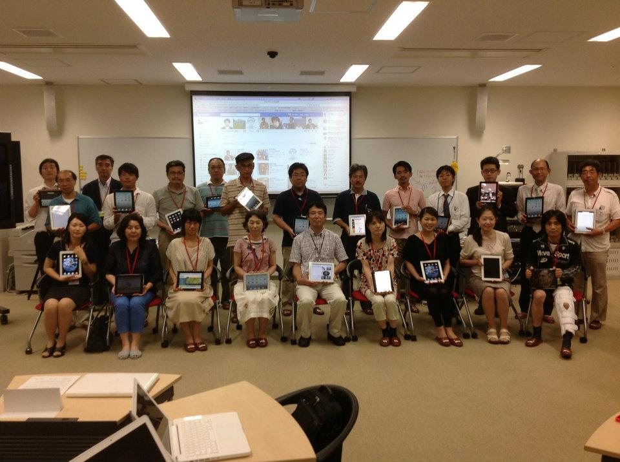
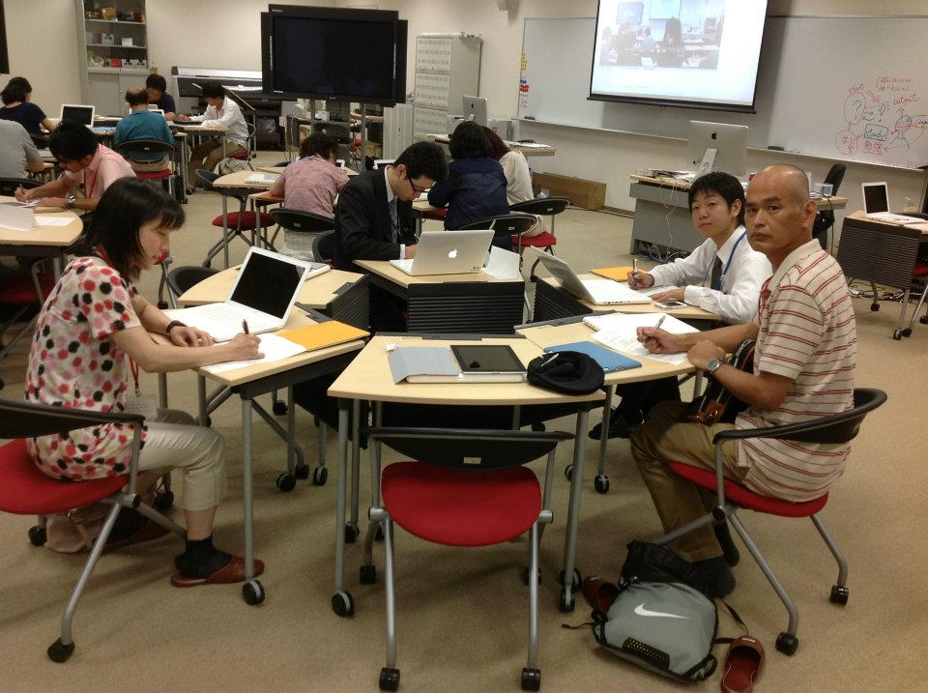
デジタルｅ授業（AL版も含む）
タブレットを活用した授業についての勉強会
教科別での具体的な 事例の共有・SGH事例紹介も。

Slide 5
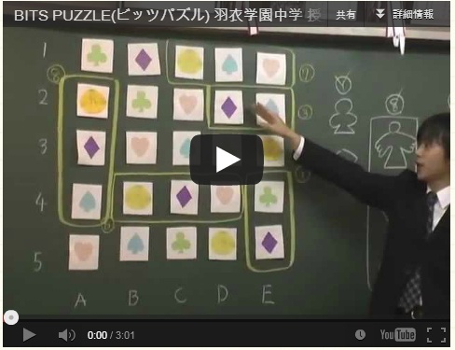
LICT研究会
論理的思考力を養う研究
キーワード
  論理的思考力の育成
  ICTの効果的活用
  産学連携
  ワークショップコレクション 出展
  モラル・セキュリティ

Slide 6
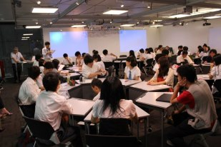
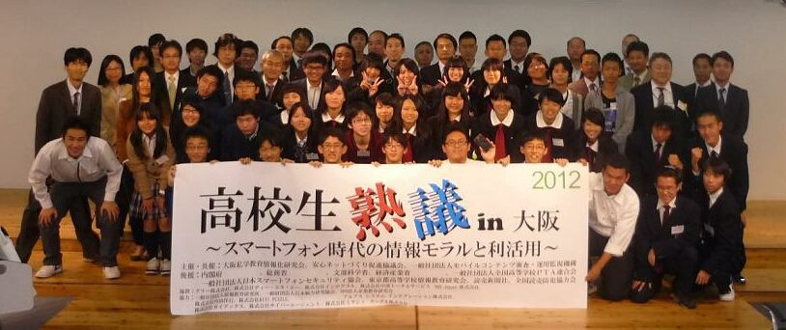
高校生ICTカンファレンス
高校生がネット・ケータイの問題ついて熟議するプロジェクト
毎年 ネットに関する
テーマ で全国展開 11月には東京サミット
12月には 省庁で提言！！

Slide 7
高校生ICTカンファレンス
高校生へのファシリテータを
大学生 OB OG が担当
夏休みに 3時間 × 6日間の研修会
教員のサポートネットワーク
大阪、奈良、兵庫

Slide 8
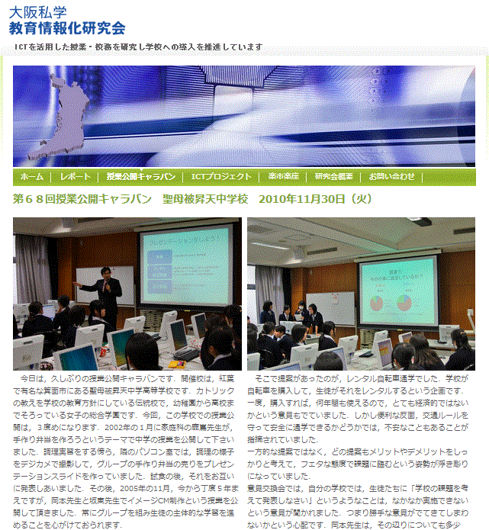
授業公開キャラバン
普段の学校の授業を公開し、公開終了後意見交換して深める
キーワード
  公開授業
  意見交換
  おおさか私学ネット
  で検索

Slide 9
コラボ事業
高校生の出前講座 小中学校
事業者さんとの連携
学会やセミナーへの 高校生の登壇
3月 AL学会 分科会
大阪私学研究会にて 事例発表
6月 New Education Expo 分科会 など
9月 Google Webレンジャー
セミナーで高校生がブース

